Slide 1
Программно-Аппаратный Комплекс «СПУТНИК»
Вызови помощь
Передай электронную медкарту врачу
Защити свою жизнь и здоровье

Slide 2
Программно-аппаратный комплекс «СПУТНИК»
ПРОБЛЕМА
Ежегодно в РФ умирает около 2 000 000 человек.
Около 1 000 000 человек умирает от болезней систем кpовообращения (ишемическая болезнь сердца (I20-I25), в том числе от инфаркта миокарда (I21-I22), и от цереброваскулярных болезней (I60-I69)).
Только своевременное «терапевтическое окно» 4-5 часов и адекватное медицинское вмешательство позволяют сохранить жизнь и избежать тяжелых последствий при сердечно-сосудистых заболеваниях.
МЕНЕЕ 10%
случаев попадает в «терапевтическое окно»

Slide 3
Программно-аппаратный комплекс «СПУТНИК»
ЗАДАЧА
Основная задача проекта — увеличение доли попадания
в "терапевтическое окно"
х 2

Slide 4
Программно-аппаратный комплекс «СПУТНИК»
РЕШЕНИЕ
Нажми на кнопку — получи своевременную помощь
Передай врачу Медкарту — повысь свои шансы

Slide 5
Программно-аппаратный комплекс «СПУТНИК»
ТЕХНОЛОГИЯ
ПРИЛОЖЕНИЕ
ДЛЯ ПК И МОБИЛЬНЫХ ПЛАТФОРМ
LBS
GPS/GLONASS
WiFi
LBS
GPS/ГЛОНАСС
WiFi
ОПРЕДЕЛЕНИЕ МЕСТОПОЛОЖЕНИЯ
БАЗА ДАННЫХ ЭМК
(ЭЛЕКТРОННЫЕ МЕДИЦИНСКИЕ КАРТЫ)
МЕДКАРТА
СМАРТ БРАСЛЕТ
ЭКСТРЕННАЯ ПОМОЩЬ
CALL-ЦЕНТР

Slide 6
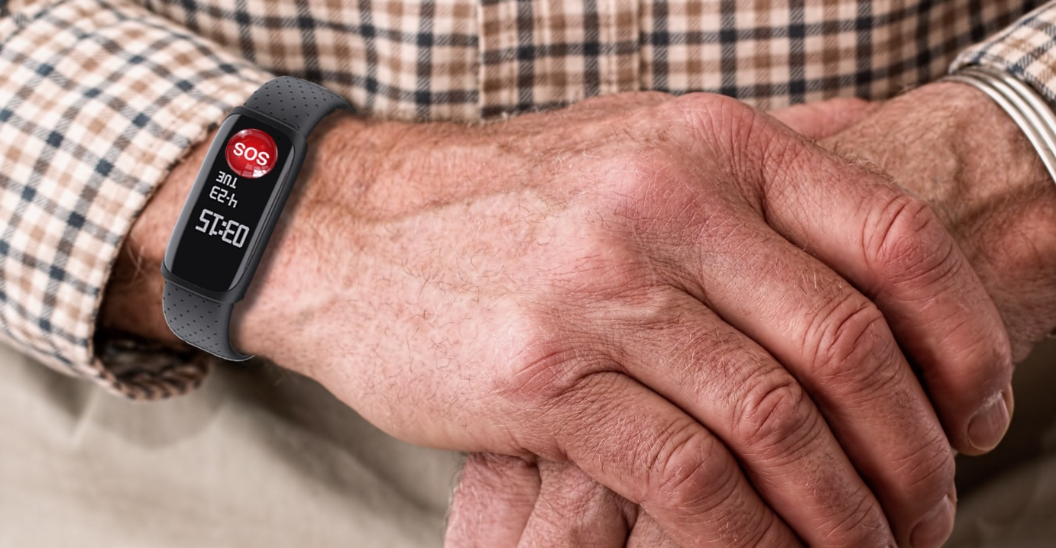
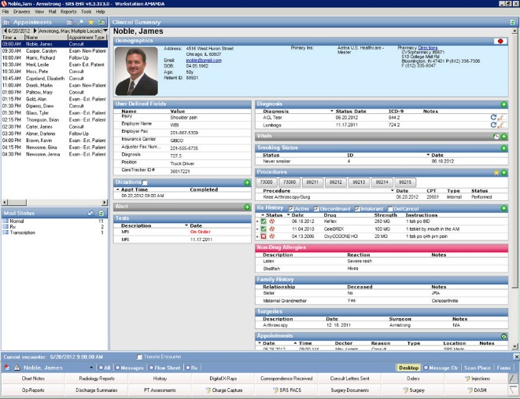
Программно-аппаратный комплекс «СПУТНИК»
ЭЛЕКТРОННАЯ МЕДИЦИНСКАЯ КАРТА

Slide 7
Программно-аппаратный комплекс «СПУТНИК»
ЭКСТРЕННЫЙ ВЫЗОВ

Slide 8
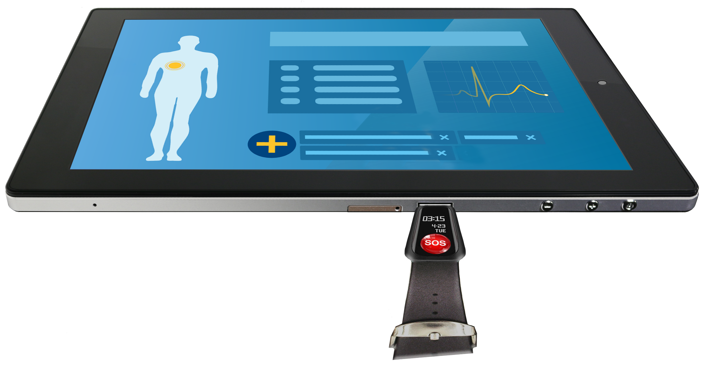
Программно-аппаратный комплекс «СПУТНИК»
ПРЕДАЧА ЭЛЕКТРОННОЙ МЕДКАРТЫ ЧЕРЕЗ USB

Slide 9
Программно-аппаратный комплекс «СПУТНИК»
КОНКУРЕНТЫ
СПУТНИК

Slide 10
Программно-аппаратный комплекс «СПУТНИК»
СТАТУС ПРОЕКТА
Проект — финалист конкурса "Инновационные технологии и разработки "Качество жизни" в номинации "Биоинформатика и облачные решения, улучшающие качество жизни".
Разработана принципиальная схема программно-аппаратного комплекса и входящих в нее элементов.
Определен функционал отдельных частей комплекса и схема их взаимодействия.
Разработана концепция носимого модуля.
Достигнуты соглашения о сотрудничестве в области предоставления услуг call-центра и доступа к базе персональных электронных медицинских карт.
Достигнуты предварительные договоренности и подписаны Протоколы о намерениях с рядом компаний по продвижению комплекса через оптовые и розничные сети на территории РФ.

Slide 11
Программно-аппаратный комплекс «СПУТНИК»
РЫНОК
Россия, СНГ и другие страны мира
Потребители: Лица с ограниченными возможностями здоровья и лица старше трудоспособного возраста, относящиеся к группе риска по сердечно-сосудистым заболеваниям;
Потенциальный объем рынка: более 30 млн. человек;
Целевой объем рынка: 500 тыс. постоянных пользователей;
Годовой объем продаж: от 50 до 100 тыс. штук при цене 5-6 тыс. рублей за единицу, что составляет
более 250 000 000 рублей

Slide 12
Программно-аппаратный комплекс «СПУТНИК»
КОММЕРЦИАЛИЗАЦИЯ
Розничные продажи лицам, осуществляющим опеку родных и близких, относящихся к целевым группам (лицам с ограниченными возможностями здоровья, маломобильным группам населения, лицам старшего поколения и людям относящимся к различным группам риска, в том числе, связанного с сердечно-сосудистыми заболеваниями).
Прием абонентской платы за предоставление информационных услуг, включая данные электронных медицинских карт (ЭМК) и сервисов, предоставляемых в рамках Личного Кабинета Пользователя (ЛКП).
Реализация системы в комплекте с Продуктами/Услугами компаний-партнеров (страховые компании; компании, предоставляющие медицинские и информационные услуги; диспетчерские службы и call-центры) через их сбытовую сеть.

Slide 13
Программно-аппаратный комплекс «СПУТНИК»
О КОМПАНИИ
2016 4 квартал
Создание ООО «ИННОВАЦИОННЫЙ ЦЕНТР «ИСКРА»
проект «ПАК СПУТНИК» становится победителем в номинации «ТЕХНОЛОГИИ ВОЗМОЖНОСТЕЙ» в конкурсе стартап-проектов по микроэлектронике «Фестиваль инноваций» ЦЕНТРА РАЗВИТИЯ СОЦИАЛЬНЫХ ИННОВАЦИЙ на Международном Форуме «Микроэлектроника-2016»
«ПАК СПУТНИК» становится финалистом конкурса фонда СКОЛКОВО «Инновационные технологии и разработки «качество жизни» в номинации «биоинформатика и облачные решения, улучшающие качество жизни»
2017 1 квартал
ООО «ИННОВАЦИОННЫЙ ЦЕНТР «ИСКРА» — становится резидентом Инновационного центра СКОЛКОВО в кластере Биологические и медицинские технологии

Slide 14
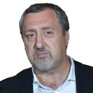
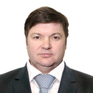
Программно-аппаратный комплекс «СПУТНИК»
КОМАНДА
Андрей ВЕСЕЛОВ
Международный маркетинг
Арташес САРАФАСЛАНЯН
Кандидат физ.-мат. наук
Руководитель проекта
Евгений КОСМОСОВ
Коммерческий директор
Александр ПОЛЯКОВ
Маркетинг и продвижение
В 2015-2016 годах командой было произведено и реализовано планшетных компьютеров, смартфонов и других электронных устройств под собственной торговой маркой на сумму более 230 000 000 руб.

Slide 15
Программно-аппаратный комплекс «СПУТНИК»
Спасибо за внимание!
info@iskra-ic.ru

